Slide 1

Diseño e implementación de un servicio de acceso inalámbrico a dispositivos médicos mediante Heart-to-Heart
Autor: Tomas Valencia Noheda
Tutor: Alvaro Araujo Pinto
Notes:
Gracias por venir esta mañana. Mi nombre es Javier Blesa y voy a proceder a la defensa de mi tesis titulada ….
Decir lo del idioma

Slide 2
ESQUEMA
Introducción
Diseño
Implementación del primer prototipo
Implementación del primer prototipo
Pruebas
Conclusiones
Líneas futuras
Notes:
Este es el índice de la presentación. Comenzaremos con una introducción al marco que engloba esta tesis. Pasaremos a comentar el trabajo relacionado existente hasta el día de hoy. Pasaremos a describir las estrategias de seguridad propuestas en esta tesis que son dos: la detección de anomalías contra PUE attack y la generación de ruido artificial contra ataques contra la privacidad. Seguiremos con la presentación de las herramientas creadas para este trabajo. Posteriormente mostraremos y analizaremos los resultados obtenidos en la tesis para acabar con las conclusiones y líneas futuras de trabajo.

Slide 3
INTRODUCCIÓN

Slide 4
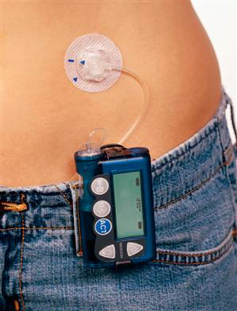
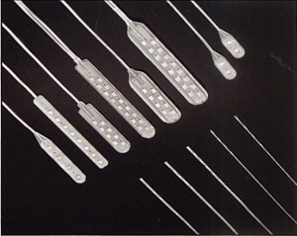
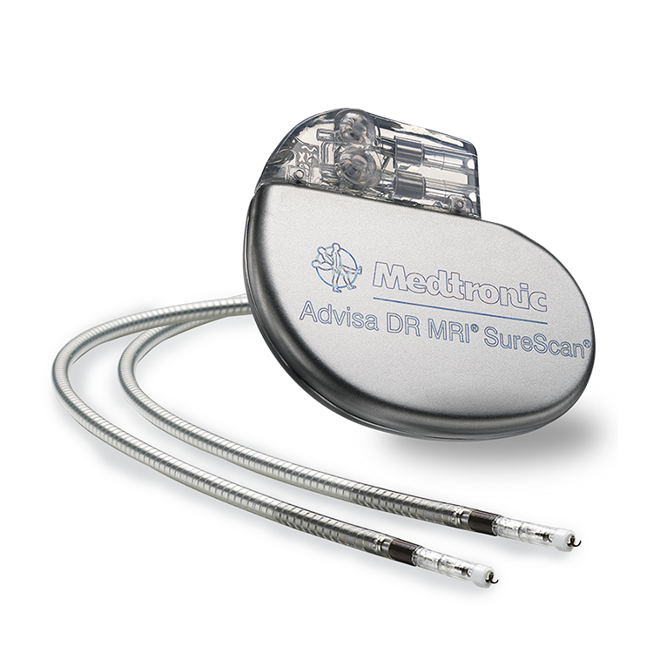
INTRODUCCIÓN
Auge de los dispositivos médicos implantables (IMD)
Aumento de los sus capacidades de comunicación inalámbrica
Notes:
Actualmente cada vez son más las aplicaciones que nos rodean en muchos ámbitos de nuestra vida: como nuestro hogar, nuestro trabajo, los transportes o nuestra salud.
Para el buen funcionamiento de todas ellas hace falta mucha información que es recogida por medio de sensores.
Muchas de estas nuevas aplicaciones han optado por las redes de sensores inalámbricas como solución que se adecua a sus necesidades.

Slide 5
INTRODUCCIÓN
Seguridad y privacidad del paciente comprometida
Necesidad de un acceso seguro
Notes:
Actualmente cada vez son más las aplicaciones que nos rodean en muchos ámbitos de nuestra vida: como nuestro hogar, nuestro trabajo, los transportes o nuestra salud.
Para el buen funcionamiento de todas ellas hace falta mucha información que es recogida por medio de sensores.
Muchas de estas nuevas aplicaciones han optado por las redes de sensores inalámbricas como solución que se adecua a sus necesidades.

Slide 6
DISEÑO

Slide 7
IMPLEMENTACIÓN DEL PRIMER PROTOTIPO

Slide 8
IMPLEMENTACIÓN DEL SEGUNDO PROTOTIPO

Slide 9
PRUEBAS

Slide 10
CONCLUSIONES

Slide 11
LINEAS FUTURAS

Slide 12
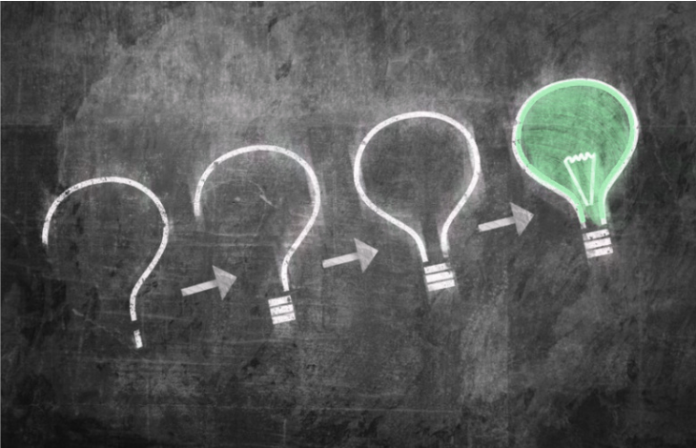
QUESTIONS

